Slide 1
Структурное подразделение детский сад «Солнышко» государственного бюджетного образовательного учреждения средней общеобразовательной школы №9 городского округа Кинель
Использование карточек- схем по физо в предметно- пространственной среде группы
Подготовила: Корнева Надежда Петровна.,
воспитатель.
Кинель 2021 год.

Slide 2
ЦЕЛЬ: схемы-карточки, используемые в предметно-пространственной среде группы, способствуют обучению детей умению «считывать» задание-рисунок, схему, пользоваться карточками, ориентироваться по ним.
Задачи:
Формировать у детей способность самостоятельно организовать и выполнять игровые движения, схематично обозначенные на специальных карточках.
Развивать у детей способность к прогнозированию своих действий, к проявлению настойчивости, направленной на достижение своей цели.
Учить детей соблюдать правила, точно выполнять действия. Развивать у детей способность к быстроте и ловкости.
Развивать инициативу у каждого ребёнка, желание как можно лучше выполнить задание.
Мотивировать детей на двигательную активность, через использование нетрадиционного оборудования в самостоятельных видах деятельности.

Slide 3
Эффективность и значимость схем- карточек:
самостоятельность,
умение ориентироваться в окружающей обстановке,
оценивать свои физические возможности.

Slide 4
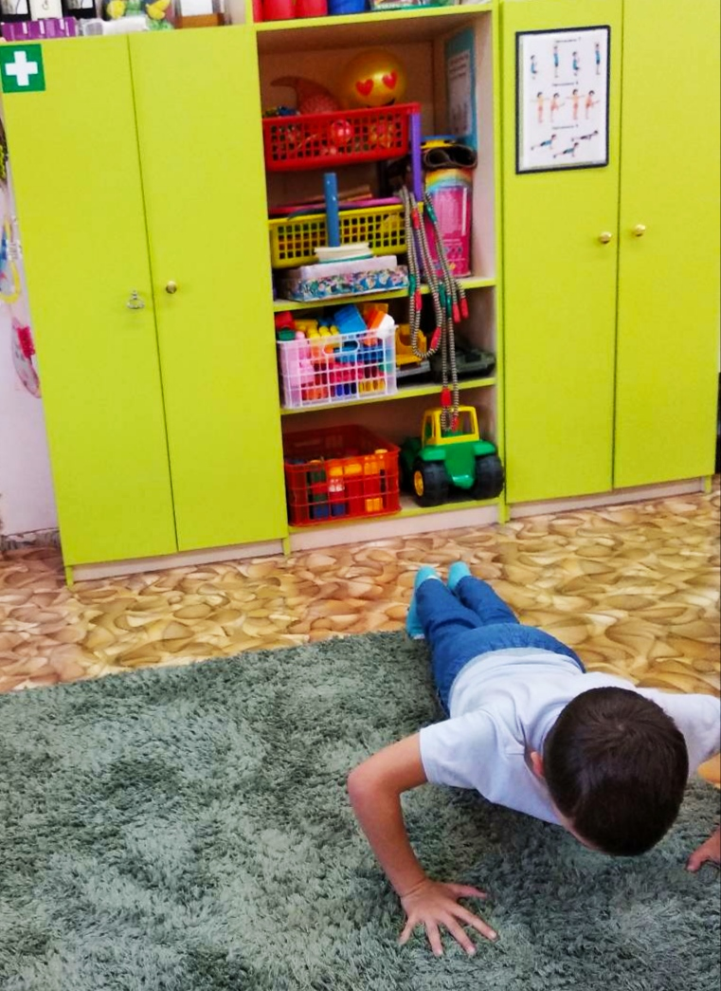
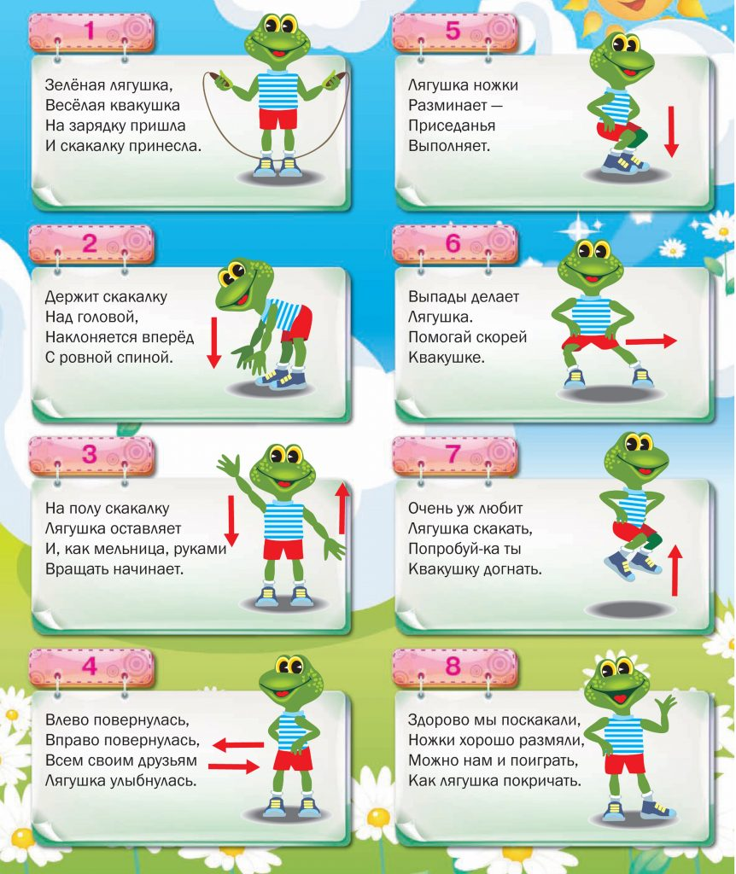
Игра – подражание

Slide 5
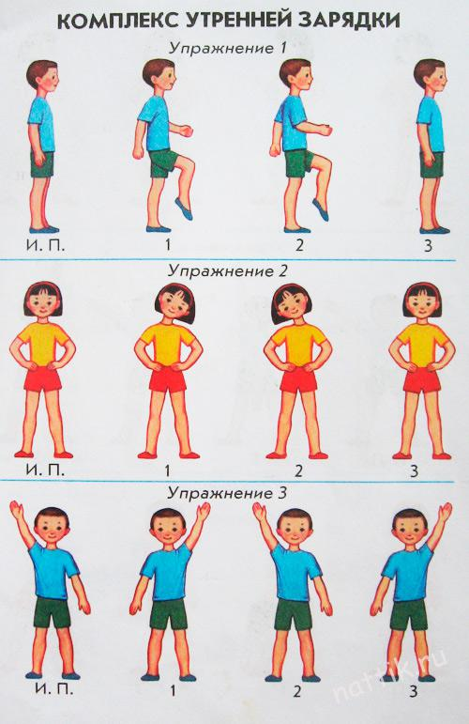
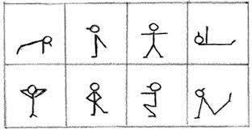
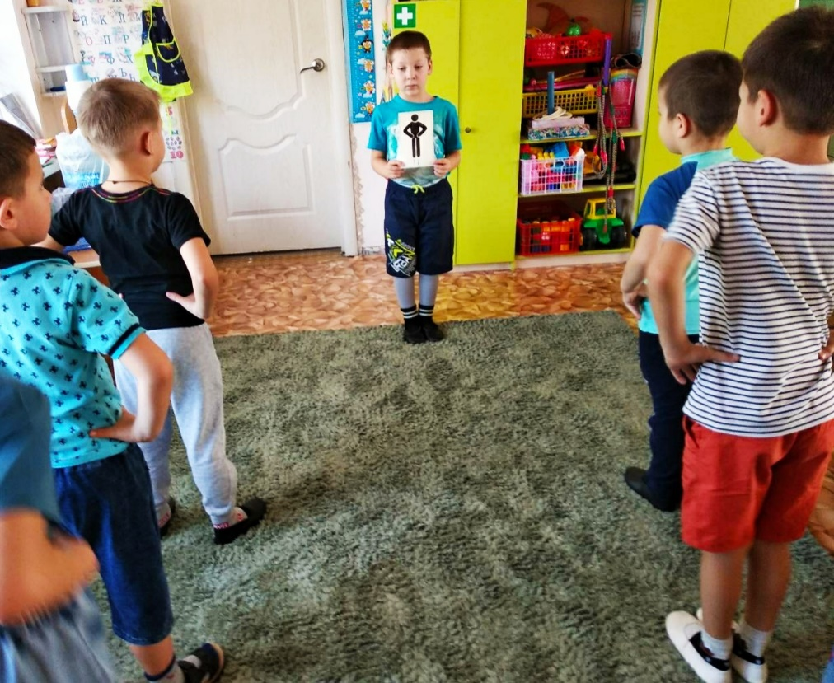
Схемы-карточки при проведении элементов утренней гимнастики

Slide 6
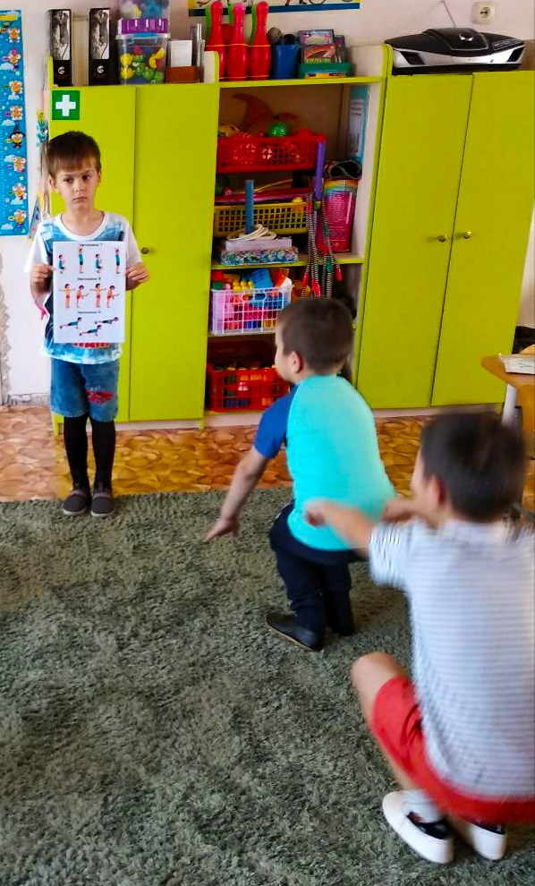
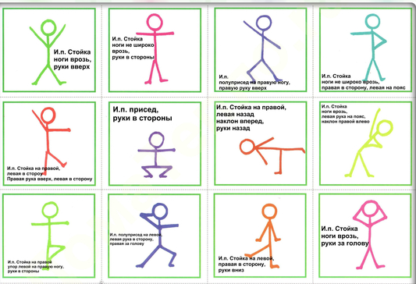
Схемы с элементами построений

Slide 7
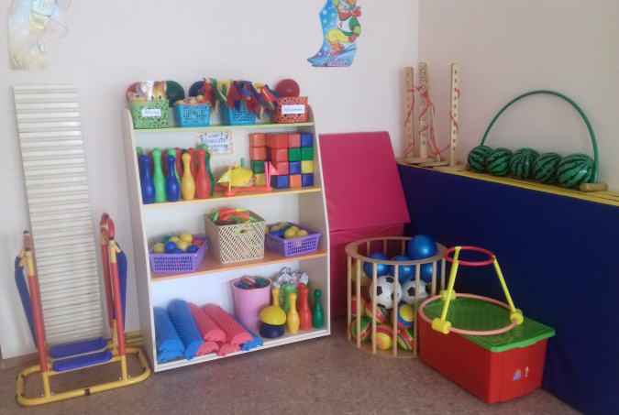
Карточки с изображением спортивного инвентаря.

Slide 8
Спасибо за внимание! Будьте здоровы!

